Slide 1

Τμήμα Μηχανικών Χωροταξίας και Ανάπτυξης – Πολυτεχνική Σχολή Α.Π.Θ.
Πάρκο Καρατάσιου: Σχεδιασμός και διαχείριση μέσα από τη συνεργασία Δήμου και πολιτών
Σωκράτης Σεϊτανίδης
Χωροτάκτης - Πολεοδόμος Μηχ. – Υποψήφιος διδάκτορας ΑΠΘ - Τμήμα Χωρικού Σχεδιασμού Περιφέρειας Κεντρικής Μακεδονίας - ΜΑ Urban Design Cardiff University, MSc Σχεδιασμός, Οργάνωση και Διαχείρισης Μεταφορών ΑΠΘ
Θεσσαλονίκη, 12 Απριλίου 2022
Ανοιχτή ημερίδα/συζήτηση για το σχεδιασμό και τη διαχείριση των διεκδικούμενων κοινόχρηστων χώρων –
Δημοτικό Εντευκτήριο Πάρκου Καρατάσιου, 12-4-2022
Notes:
‹#›

Slide 2
Τμήμα Μηχανικών Χωροταξίας και Ανάπτυξης – Πολυτεχνική Σχολή Α.Π.Θ.
Ποιοί είμαστε
Το Εργαστήριο Μελέτης Συλλογικών Πρακτικών για το Χώρο και την Ανάπτυξη (Co-SPACE) του Τμήματος Μηχανικών Χωροταξίας και Ανάπτυξης του ΑΠΘ, ερευνά - μεταξύ άλλων - τις καλές πρακτικές συμμετοχικού σχεδιασμού και τη διάδραση μεταξύ εγχειρημάτων πολιτών και χωρικού σχεδιασμού. Στο πλαίσιο της έρευνας του Εργαστηρίου, το πρώην στρατόπεδο Καρατάσιου αποτελεί μελέτη περίπτωσης για μία σειρά εργασιών (διδακτορικές διατριβές και εργασίες εξαμήνου προπτυχιακών και μεταπτυχιακών φοιτητών) με επιβλέποντα τον αν. Καθηγητή κ. Γιώργο Γριτζά.
Τα αποτελέσματα της παρουσίασης είναι από έρευνα των Σωκράτη Σεϊτανίδη (υπ. διδ.) και Νίκο Κάγκα (τελειόφοιτος).
Ανοιχτή ημερίδα/συζήτηση για το σχεδιασμό και τη διαχείριση των διεκδικούμενων κοινόχρηστων χώρων –
Δημοτικό Εντευκτήριο Πάρκου Καρατάσιου, 12-4-2022
Notes:
‹#›

Slide 3
Τμήμα Μηχανικών Χωροταξίας και Ανάπτυξης – Πολυτεχνική Σχολή Α.Π.Θ.
Ποιοί είμαστε
Θεωρούμε ότι ο πολεοδομικός σχεδιασμός δεν αποτελεί ένα αντικείμενο των “ειδικών” - δίνουμε έμφαση στην εκμετάλλευση της «τοπικής γνώσης» και στη συνέργεια μεταξύ ομάδων πολιτών και δημόσιας διοίκησης.
Επιλέξαμε το πρώην στρατόπεδο Καρατάσιου γιατί:
α) Αποτελεί παράδειγμα συνεργασίας /σύμπραξης μεταξύ ομάδων πολιτών και δημόσιας διοίκησης σε θέματα πολιτικών για την διαχείριση του χώρου και υπάρχει το έδαφος για επιρροή - εμπλοκή του κοινού σε θέματα σχεδιασμού.
β) Ο σχεδιασμός δεν έχει οριστικοποιηθεί – υπάρχουν ανοικτές διεκδικήσεις και είναι δυνατή στον παρόντα χρόνο η προώθηση του σχεδιασμού μέσω της έρευνας.
Ανοιχτή ημερίδα/συζήτηση για το σχεδιασμό και τη διαχείριση των διεκδικούμενων κοινόχρηστων χώρων –
Δημοτικό Εντευκτήριο Πάρκου Καρατάσιου, 12-4-2022
Notes:
‹#›

Slide 4
Τμήμα Μηχανικών Χωροταξίας και Ανάπτυξης – Πολυτεχνική Σχολή Α.Π.Θ.
Α. Σύντομο ιστορικό
Β. Αποτελέσματα ερωτηματολογίων
Γ. Παραδείγματα
Ανοιχτή ημερίδα/συζήτηση για το σχεδιασμό και τη διαχείριση των διεκδικούμενων κοινόχρηστων χώρων –
Δημοτικό Εντευκτήριο Πάρκου Καρατάσιου, 12-4-2022
Notes:
‹#›

Slide 5
Τμήμα Μηχανικών Χωροταξίας και Ανάπτυξης – Πολυτεχνική Σχολή Α.Π.Θ.
Α. Αγώνας διεκδίκησης του χώρου
2003: Αναχώρηση του στρατού (34^{η} Μ/Κ ΤΑΞ) από τον χώρο του πρώην στρατοπέδου.
2005: Παραχώρηση 120 στρεμμάτων του πρώην στρατοπέδου Καρατάσιου προς τον Δήμο για 30 χρόνια.
2007 - : To Κίνημα Πολιτών για το στρατόπεδο Καρατάσιου αναλαμβάνει μία σειρά από δράσεις για να διεκδικήσει τη δημόσια χρήση του συνόλου της έκτασης και την κινητοποίηση των πολιτών σε συνεργασία με εκπαιδευτικούς του Τοπικού Θεματικού Δικτύου Περιβαλλοντικής Εκπαίδευσης «Σχολείο ανοιχτό στην κοινωνία - Ενεργός πολίτης στο Δήμο Παύλου Μελά».
2008: Δημιουργείται το Δίκτυο Κινήσεων Θεσσαλονίκης - συλλογικότητες και φορείς από όλη τη πόλη υποστηρίζουν (εκτός των άλλων) τις δράσεις διεκδίκησης του Καρατάσιου.
2011: Σχηματίζεται η ομάδα ΠερΚα (Περιαστικές Καλλιέργειες). Σε συνεργασία με τον Πολιτιστικό Σύλλογο Καρατάσιου καταλαμβάνουν αρχικά 300 τ.μ.
Notes:
‹#›

Slide 6
Τμήμα Μηχανικών Χωροταξίας και Ανάπτυξης – Πολυτεχνική Σχολή Α.Π.Θ.
Α. Αγώνας διεκδίκησης του χώρου
2013: Τοποθετείται από τον στρατό κλειδαριά και πινακίδα απαγόρευσης ελεύθερης χρήσης του πρώην Στρατοπέδου. Ομαδική αγωγή κατά του Υπουργείου Εθνικής Άμυνας. Με αφορμή τη μηνυτήρια αναφορά που κατέθεσαν μέλη του πολιτιστικού συλλόγου ξεκινάνε εισαγγελικές διώξεις.
2013: Τανκς και άλλα στρατιωτικά οχήματα εισέρχονται στον χώρο του πρώην στρατοπέδου κατά τη διάρκεια της εκδήλωσης «Ζωντανεύοντας το Καρατάσιου».
2014: Κατατίθεται η πρόταση της τοπικής κοινωνίας (από 55 συλλόγους/ συλλογικότητες) στο υπουργείο οικονομικών, στο δήμο και στην κτηματική υπηρεσία του δημοσίου για την αξιοποίηση του Καρατάσιου.
2015: Ο Δήμος αντικαθιστά το άγονο έδαφος των περιαστικών καλλιεργειών με καταλληλότερο για καλλιέργειες και αξιοποιεί το δημοτικό εντευκτήριο - τον χώρο όπου βρισκόμαστε τώρα – ως χώρο που φιλοξενεί δράσεις εκπαίδευσης, πολιτισμού και αθλητισμού.
2017: Το Υπουργείο Οικονομικών άσκησε αγωγή διεκδίκησης της κυριότητας του ακινήτου, ως ανταλλάξιμο κτήμα του ελληνικού δημοσίου.
Notes:
‹#›

Slide 7
Τμήμα Μηχανικών Χωροταξίας και Ανάπτυξης – Πολυτεχνική Σχολή Α.Π.Θ.
Α. Αγώνας διεκδίκησης του χώρου
2018: Αθωώνονται δικαστικά 2 δήμαρχοι από διαφορετικά πολιτικά κόμματα [Διαμαντής Παπαδόπουλος (2011-2014) και Δημήτριος Δεμουρτζίδης (2014-σήμερα)] και πολίτες που δραστηριοποιούνταν στον χώρο. Είχαν μηνυθεί από το Ταμείο Εθνικής Άμυνας (Υπουργείο Εθνικής Άμυνας).
2018: Ευρεία δημόσια διαβούλευση για τον σχεδιασμό του χώρου στην οποία συμμετέχουν δεκάδες φορείς/ σύλλογοι/ συλλογικότητες και η οποία μετουσιώνεται σε πρόταση που υιοθετείται από τον Δήμο και διαβιβάζεται στα αρμόδια υπουργεία και στον πρωθυπουργό.
2019: Ο Υπουργός Εθνικής Άμυνας κ. Παναγιωτόπουλος απαντώντας σε σχετικές βουλευτικές επερωτήσεις αναφέρει ότι το Καρατάσιου “αποτελεί αντικείμενο προβολής και προώθησης σε επιχειρηματικούς φορείς” και υπάρχει για αυτό έντονο ενδιαφέρον, ενώ μεταφέρει την θέση της Υπηρεσίας Αξιοποίησης Ακίνητης Περιουσίας Ενόπλων Δυνάμεων ότι “το ακίνητο χρήζει ολιστικής ανάπτυξης, με πολυμορφική ένταξη χρήσεων (όπως κατοικία, εργασία, εμπόριο, αναψυχή)”.
Notes:
‹#›

Slide 8
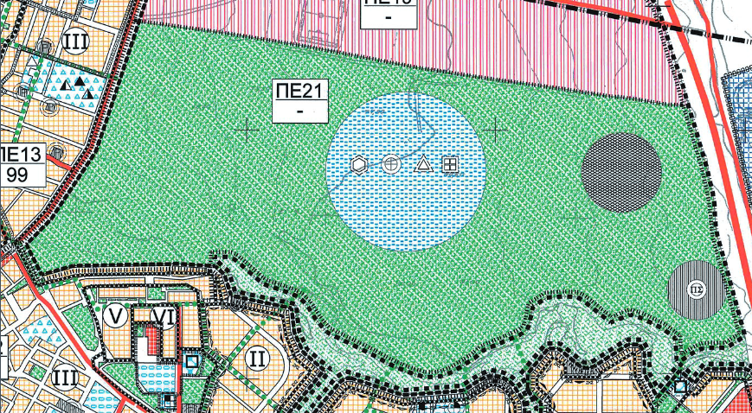
Τμήμα Μηχανικών Χωροταξίας και Ανάπτυξης – Πολυτεχνική Σχολή Α.Π.Θ.
Α. Η έγκριση του Γενικού Πολεοδομικού Σχεδίου Πολίχνης
Θεσμικό πλαίσιο σχεδιασμού που απαγορεύει την εμπορική εκμετάλλευση
Ιούλιος 2021: Εγκρίνεται το Γενικό Πολεοδομικό Σχέδιο της Πολίχνης. Απαγορεύονται οι χρήσεις εμπορικής εκμετάλλευσης. Τουλάχιστον 75% του χώρου προορίζεται για αστικό πράσινο και μέγιστο 25% για κοινωφελείς λειτουργίες (πολιτισμός, αθλητισμός, υγεία, εκπαίδευση)
Λεπτομέρεια του Γενικού Πολεοδομικού Σχεδίου (ΦΕΚ 444Δ/26-7-2021)
Ανοιχτή ημερίδα/συζήτηση για το σχεδιασμό και τη διαχείριση των διεκδικούμενων κοινόχρηστων χώρων –
Δημοτικό Εντευκτήριο Πάρκου Καρατάσιου, 12-4-2022
Notes:
‹#›

Slide 9
Τμήμα Μηχανικών Χωροταξίας και Ανάπτυξης – Πολυτεχνική Σχολή Α.Π.Θ.
Β. Αποτελέσματα έρευνας ερωτηματολογίων
Στις 14/4 και 17/4/2021 έγιναν 7 πιλοτικά ερωτηματολόγια με τυχαίους χρήστες του χώρου στο πρώην στρατόπεδο.
Από 5/5/2021 μέχρι 19/5/2021 απαντήθηκαν συνολικά 238 ερωτηματολόγια σε ηλεκτρονική μορφή (google forms).
Προωθήθηκαν (με email και μέσα κοινωνικής δικτύωσης) από ανθρώπους που δραστηριοποιούνται εθελοντικά στο χώρο και σε ιστοσελίδες τοπικής ενημέρωσης όπως το https://parallaximag.gr/, https://ditika.gr και https://www.avatonpress.gr
Ένα ποσοστό 21% (50 άτομα) συμμετέχουν σε συλλόγους/ συλλογικότητες που δραστηριοποιούνται εντός του χώρου και 3% (7 άτομα) σε περιβαλλοντικούς εθελοντικούς συλλόγους που δεν δραστηριοποιούνται στο χώρο.
Ανοιχτή ημερίδα/συζήτηση για το σχεδιασμό και τη διαχείριση των διεκδικούμενων κοινόχρηστων χώρων –
Δημοτικό Εντευκτήριο Πάρκου Καρατάσιου, 12-4-2022
Notes:
‹#›

Slide 10
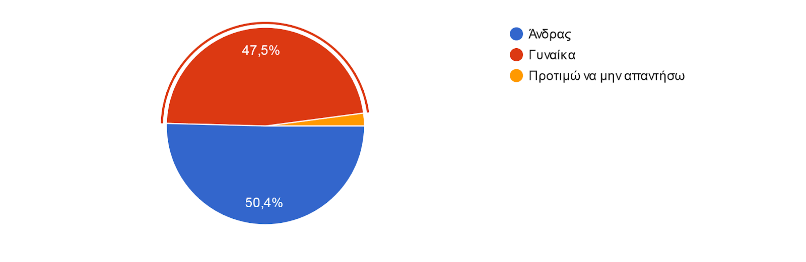
Τμήμα Μηχανικών Χωροταξίας και Ανάπτυξης – Πολυτεχνική Σχολή Α.Π.Θ.
Β. Αποτελέσματα έρευνας ερωτηματολογίων
Φύλο:
Ανοιχτή ημερίδα/συζήτηση για το σχεδιασμό και τη διαχείριση των διεκδικούμενων κοινόχρηστων χώρων –
Δημοτικό Εντευκτήριο Πάρκου Καρατάσιου, 12-4-2022
Notes:
‹#›

Slide 11
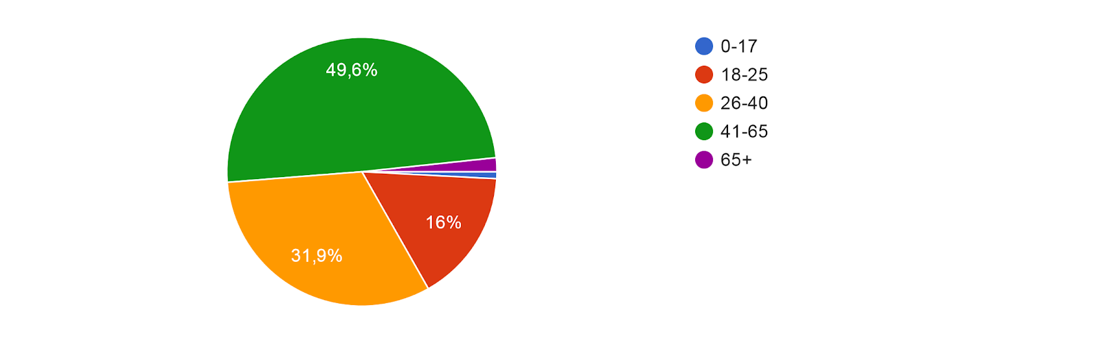
Τμήμα Μηχανικών Χωροταξίας και Ανάπτυξης – Πολυτεχνική Σχολή Α.Π.Θ.
Β. Αποτελέσματα έρευνας ερωτηματολογίων
Ηλικιακή ομάδα:
Ανοιχτή ημερίδα/συζήτηση για το σχεδιασμό και τη διαχείριση των διεκδικούμενων κοινόχρηστων χώρων –
Δημοτικό Εντευκτήριο Πάρκου Καρατάσιου, 12-4-2022
Notes:
‹#›

Slide 12
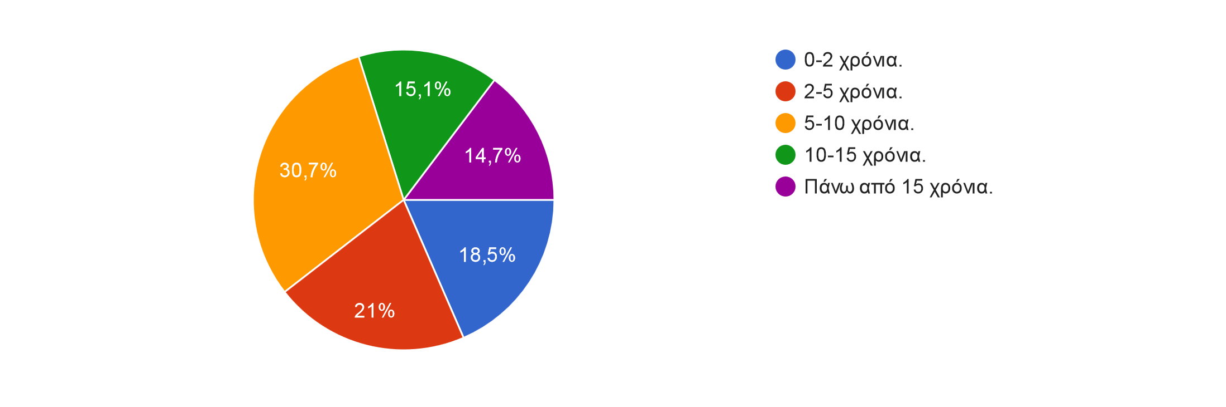
Τμήμα Μηχανικών Χωροταξίας και Ανάπτυξης – Πολυτεχνική Σχολή Α.Π.Θ.
Β. Αποτελέσματα έρευνας ερωτηματολογίων
Πριν από πόσα χρόνια ξεκινήσατε να έρχεστε στον χώρο;
Ανοιχτή ημερίδα/συζήτηση για το σχεδιασμό και τη διαχείριση των διεκδικούμενων κοινόχρηστων χώρων –
Δημοτικό Εντευκτήριο Πάρκου Καρατάσιου, 12-4-2022
Notes:
‹#›

Slide 13
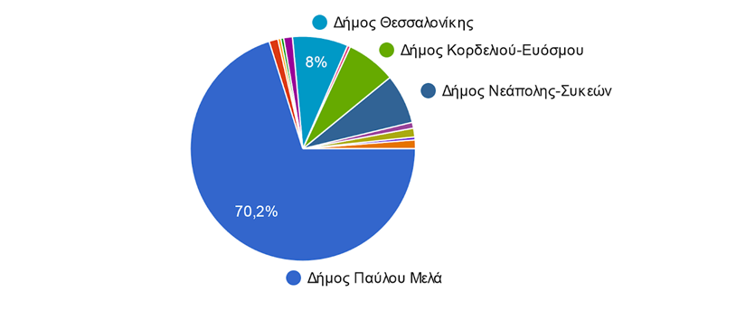
Τμήμα Μηχανικών Χωροταξίας και Ανάπτυξης – Πολυτεχνική Σχολή Α.Π.Θ.
Β. Αποτελέσματα έρευνας ερωτηματολογίων
Από ποιον Δήμο έρχεστε στο πρώην στρατόπεδο Καρατάσιου;
Ανοιχτή ημερίδα/συζήτηση για το σχεδιασμό και τη διαχείριση των διεκδικούμενων κοινόχρηστων χώρων –
Δημοτικό Εντευκτήριο Πάρκου Καρατάσιου, 12-4-2022
Notes:
‹#›

Slide 14
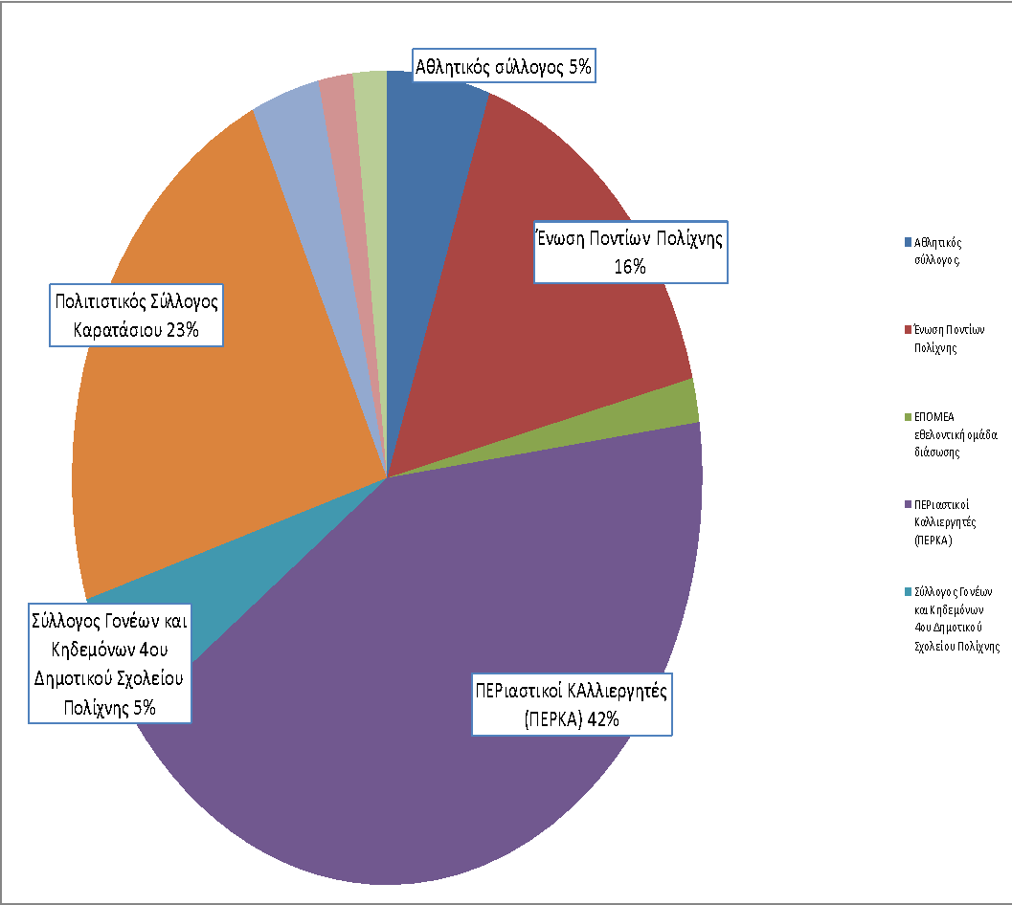
Τμήμα Μηχανικών Χωροταξίας και Ανάπτυξης – Πολυτεχνική Σχολή Α.Π.Θ.
Β. Αποτελέσματα έρευνας ερωτηματολογίων
22% (52 άτομα) από τους ερωτηθέντες συμμετέχουν σε συλλόγους/ συλλογικότητες
Ανοιχτή ημερίδα/συζήτηση για το σχεδιασμό και τη διαχείριση των διεκδικούμενων κοινόχρηστων χώρων –
Δημοτικό Εντευκτήριο Πάρκου Καρατάσιου, 12-4-2022
Notes:
‹#›

Slide 15
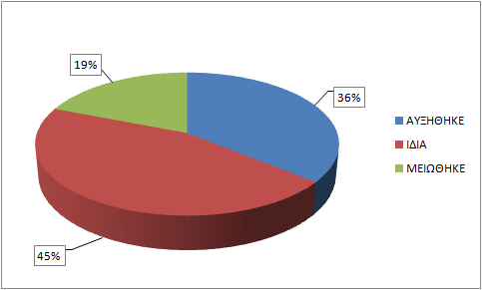
Τμήμα Μηχανικών Χωροταξίας και Ανάπτυξης – Πολυτεχνική Σχολή Α.Π.Θ.
Β. Αποτελέσματα έρευνας ερωτηματολογίων
Πώς μεταβλήθηκε η επίσκεψή σας στον χώρο λόγω της πανδημίας;
Ανοιχτή ημερίδα/συζήτηση για το σχεδιασμό και τη διαχείριση των διεκδικούμενων κοινόχρηστων χώρων –
Δημοτικό Εντευκτήριο Πάρκου Καρατάσιου, 12-4-2022
Notes:
‹#›

Slide 16
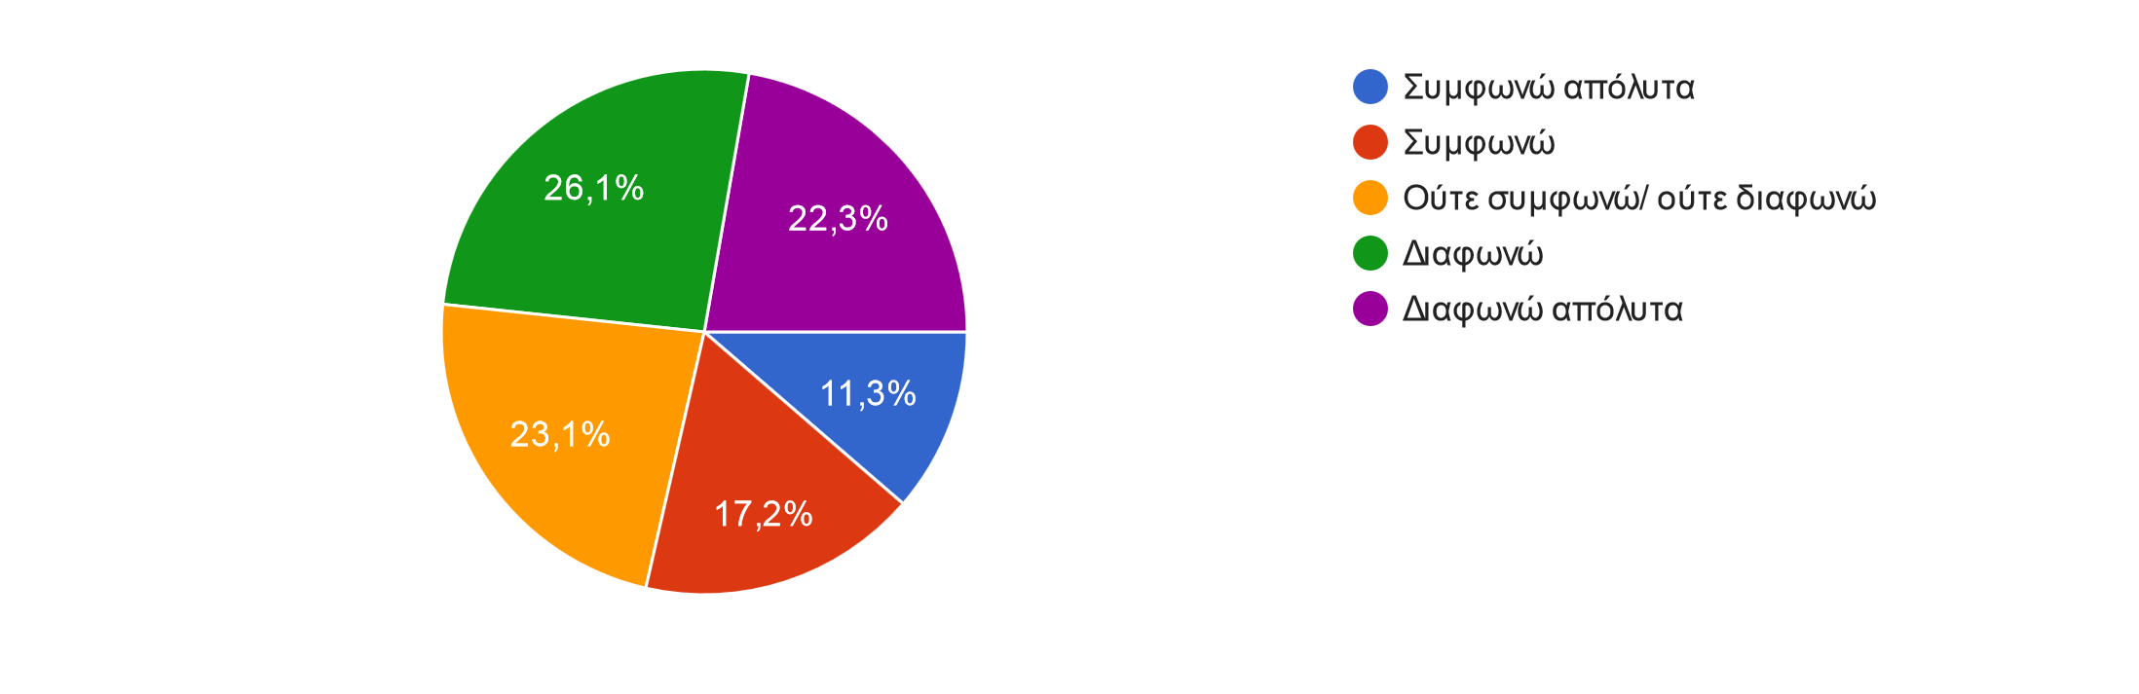
Τμήμα Μηχανικών Χωροταξίας και Ανάπτυξης – Πολυτεχνική Σχολή Α.Π.Θ.
Β. Αποτελέσματα έρευνας ερωτηματολογίων
Θα με ενδιέφερε η δημιουργία εκπαιδευτικών ιδρυμάτων τριτοβάθμιας εκπαίδευσης (ΑΕΙ/ΤΕΙ) και υποστηρικτικών χρήσεων (φοιτητική εστία και φοιτητική λέσχη)
Ανοιχτή ημερίδα/συζήτηση για το σχεδιασμό και τη διαχείριση των διεκδικούμενων κοινόχρηστων χώρων –
Δημοτικό Εντευκτήριο Πάρκου Καρατάσιου, 12-4-2022
Notes:
‹#›

Slide 17
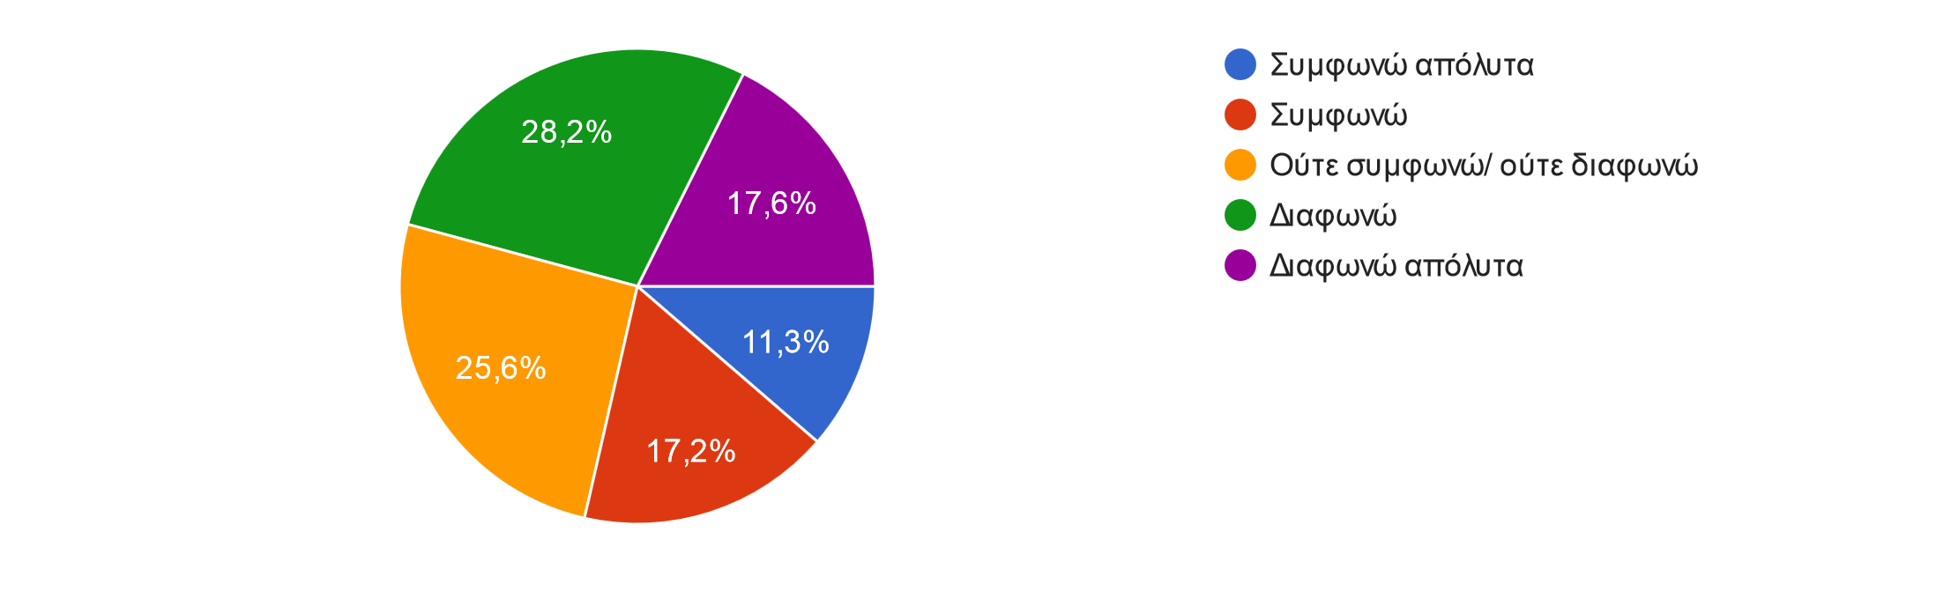
Τμήμα Μηχανικών Χωροταξίας και Ανάπτυξης – Πολυτεχνική Σχολή Α.Π.Θ.
Β. Αποτελέσματα έρευνας ερωτηματολογίων
Θα με ενδιέφερε η δημιουργία υποδομών περίθαλψης (νοσοκομείο)
Ανοιχτή ημερίδα/συζήτηση για το σχεδιασμό και τη διαχείριση των διεκδικούμενων κοινόχρηστων χώρων –
Δημοτικό Εντευκτήριο Πάρκου Καρατάσιου, 12-4-2022
Notes:
‹#›

Slide 18
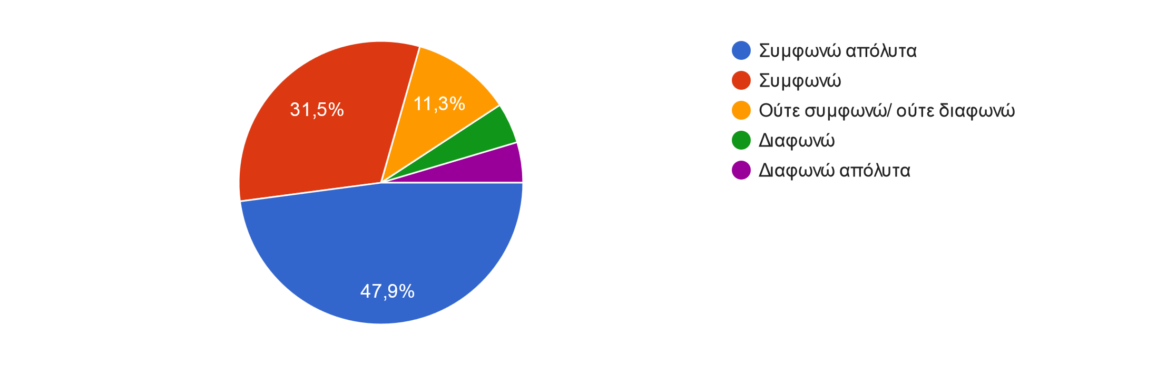
Τμήμα Μηχανικών Χωροταξίας και Ανάπτυξης – Πολυτεχνική Σχολή Α.Π.Θ.
Β. Αποτελέσματα έρευνας ερωτηματολογίων
Θα με ενδιέφερε η δημιουργία εγκαταστάσεων αθλητισμού με την αναβάθμιση των υφιστάμενων υποδομών και τη δημιουργία νέων
Ανοιχτή ημερίδα/συζήτηση για το σχεδιασμό και τη διαχείριση των διεκδικούμενων κοινόχρηστων χώρων –
Δημοτικό Εντευκτήριο Πάρκου Καρατάσιου, 12-4-2022
Notes:
‹#›

Slide 19
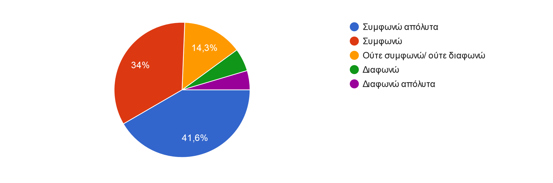
Τμήμα Μηχανικών Χωροταξίας και Ανάπτυξης – Πολυτεχνική Σχολή Α.Π.Θ.
Β. Αποτελέσματα έρευνας ερωτηματολογίων
Θα με ενδιέφερε η δημιουργία εγκαταστάσεων πολιτισμού (π.χ. θεατρικά εργαστήρια, εργαστήρια ζωγραφικής, εκθέσεις καλλιτεχνικού περιεχομένου)
Ανοιχτή ημερίδα/συζήτηση για το σχεδιασμό και τη διαχείριση των διεκδικούμενων κοινόχρηστων χώρων –
Δημοτικό Εντευκτήριο Πάρκου Καρατάσιου, 12-4-2022
Notes:
‹#›

Slide 20

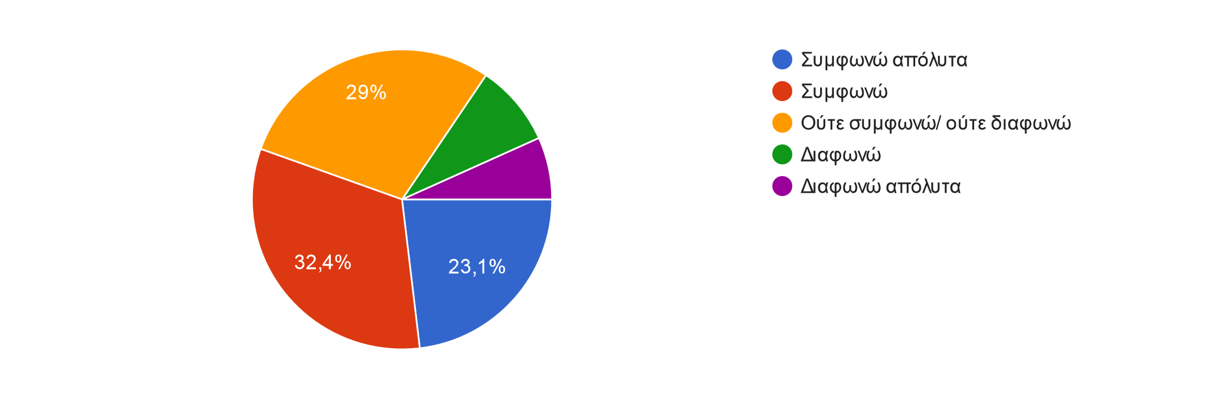
Τμήμα Μηχανικών Χωροταξίας και Ανάπτυξης – Πολυτεχνική Σχολή Α.Π.Θ.
Β. Αποτελέσματα έρευνας ερωτηματολογίων
Θα ήθελα το πάρκο να φιλοξενεί αστικές καλλιέργειες/ λαχανόκηπους που θα διαχειρίζονται σχετικές συλλογικότητες (υπάρχουσες ή μελλοντικές).
Ανοιχτή ημερίδα/συζήτηση για το σχεδιασμό και τη διαχείριση των διεκδικούμενων κοινόχρηστων χώρων –
Δημοτικό Εντευκτήριο Πάρκου Καρατάσιου, 12-4-2022
Notes:
‹#›

Slide 21
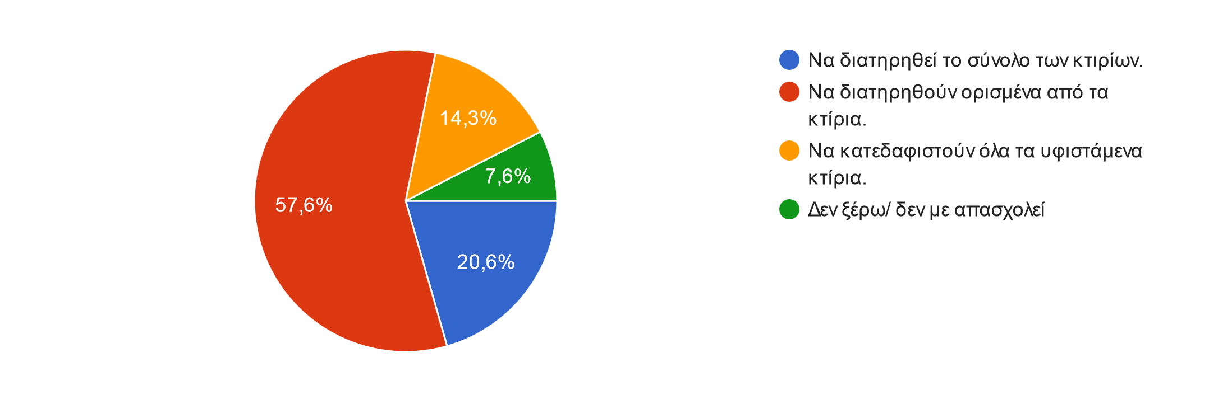
Τμήμα Μηχανικών Χωροταξίας και Ανάπτυξης – Πολυτεχνική Σχολή Α.Π.Θ.
Β. Αποτελέσματα έρευνας ερωτηματολογίων
Τι πιστεύετε ότι πρέπει να γίνει σχετικά με την επανάχρηση των υφιστάμενων κτιρίων για τη φιλοξενία κοινωφελών λειτουργιών;
Ανοιχτή ημερίδα/συζήτηση για το σχεδιασμό και τη διαχείριση των διεκδικούμενων κοινόχρηστων χώρων –
Δημοτικό Εντευκτήριο Πάρκου Καρατάσιου, 12-4-2022
Notes:
‹#›

Slide 22
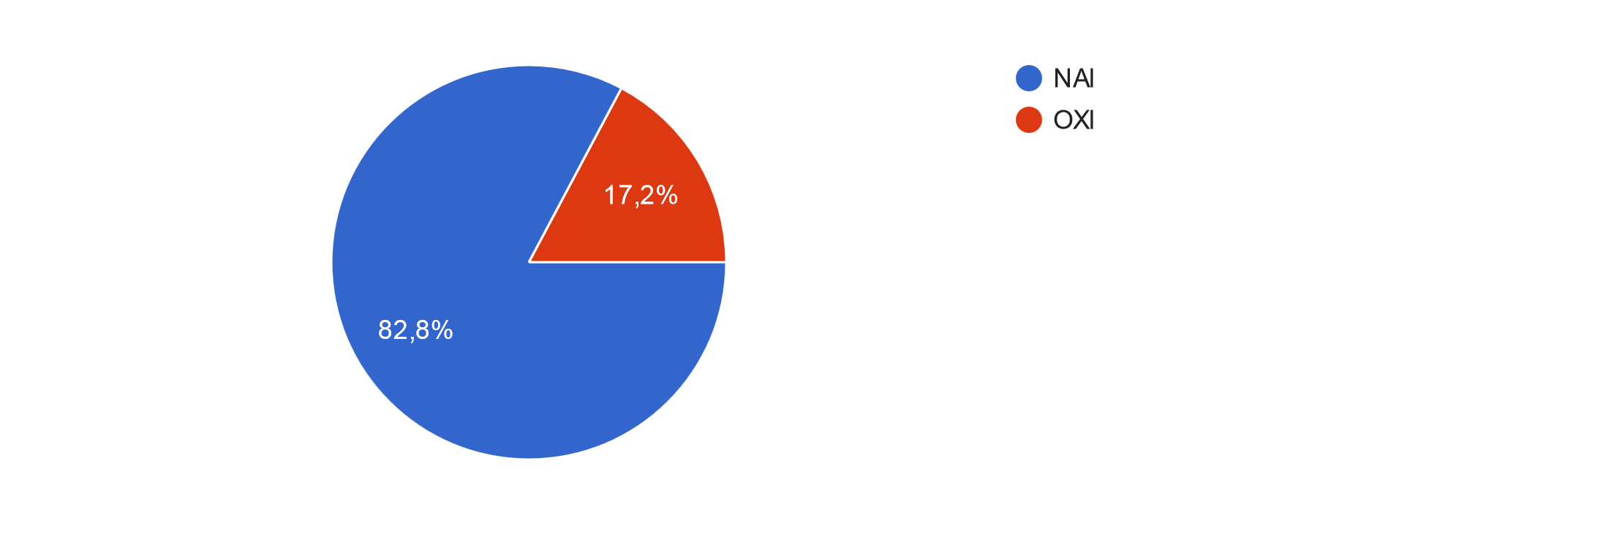
Τμήμα Μηχανικών Χωροταξίας και Ανάπτυξης – Πολυτεχνική Σχολή Α.Π.Θ.
Β. Αποτελέσματα έρευνας ερωτηματολογίων
Θα σας ενδιέφερε κάποιες από τις δραστηριότητες του πάρκου να τις διαχειρίζονται οι πολίτες (πιθανόν μέσω μιας ήδη υπάρχουσας ή με τη δημιουργία μιας νέας συλλογικότητας) με σκοπό η τελική ωφέλεια να επιστρέφει σε όλους του πολίτες;
Ανοιχτή ημερίδα/συζήτηση για το σχεδιασμό και τη διαχείριση των διεκδικούμενων κοινόχρηστων χώρων –
Δημοτικό Εντευκτήριο Πάρκου Καρατάσιου, 12-4-2022
Notes:
‹#›

Slide 23
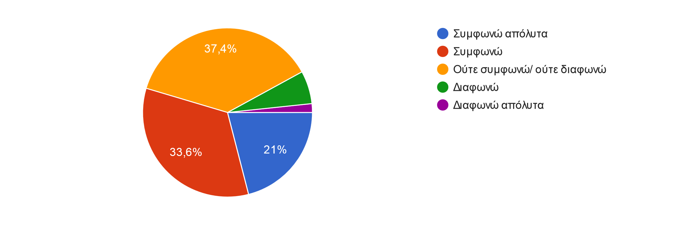
Τμήμα Μηχανικών Χωροταξίας και Ανάπτυξης – Πολυτεχνική Σχολή Α.Π.Θ.
Β. Αποτελέσματα έρευνας ερωτηματολογίων
Θα ήθελα να συμμετέχω στη διαμόρφωση των κανόνων λειτουργίας για ορισμένους από τους χώρους του πάρκου
Ανοιχτή ημερίδα/συζήτηση για το σχεδιασμό και τη διαχείριση των διεκδικούμενων κοινόχρηστων χώρων –
Δημοτικό Εντευκτήριο Πάρκου Καρατάσιου, 12-4-2022
Notes:
‹#›

Slide 24
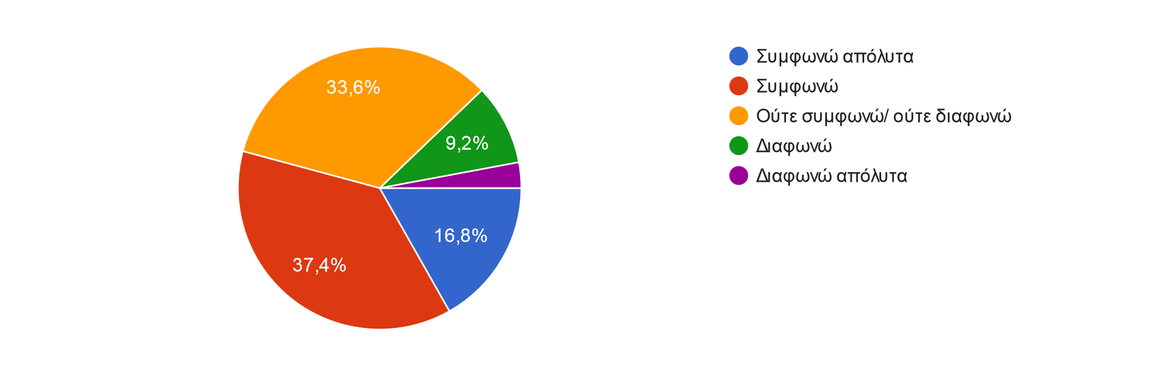
Τμήμα Μηχανικών Χωροταξίας και Ανάπτυξης – Πολυτεχνική Σχολή Α.Π.Θ.
Β. Αποτελέσματα έρευνας ερωτηματολογίων
Θα ήθελα να συνεισφέρω στη δημιουργία, συντήρηση και διαχείριση για ορισμένους από τους κοινόχρηστους / κοινωφελείς χώρους του πάρκου.
Ανοιχτή ημερίδα/συζήτηση για το σχεδιασμό και τη διαχείριση των διεκδικούμενων κοινόχρηστων χώρων –
Δημοτικό Εντευκτήριο Πάρκου Καρατάσιου, 12-4-2022
Notes:
‹#›

Slide 25
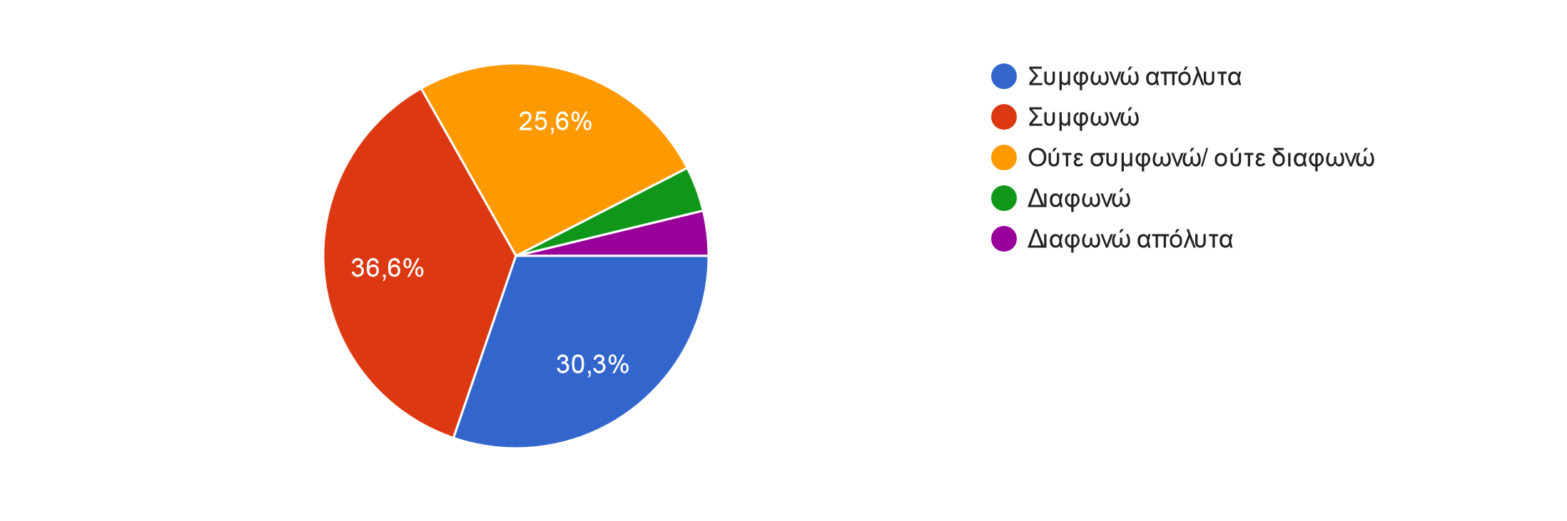
Τμήμα Μηχανικών Χωροταξίας και Ανάπτυξης – Πολυτεχνική Σχολή Α.Π.Θ.
Β. Αποτελέσματα έρευνας ερωτηματολογίων
Θα ήθελα οι συλλογικότητες που φιλοξενούνται στο πάρκο (ή θα φιλοξενηθούν σε αυτό), να διαθέτουν ένα κοινό ταμείο, για τη συντήρηση των υποδομών και για κοινωφελείς δράσεις στο χώρο του πάρκου
Ανοιχτή ημερίδα/συζήτηση για το σχεδιασμό και τη διαχείριση των διεκδικούμενων κοινόχρηστων χώρων –
Δημοτικό Εντευκτήριο Πάρκου Καρατάσιου, 12-4-2022
Notes:
‹#›

Slide 26
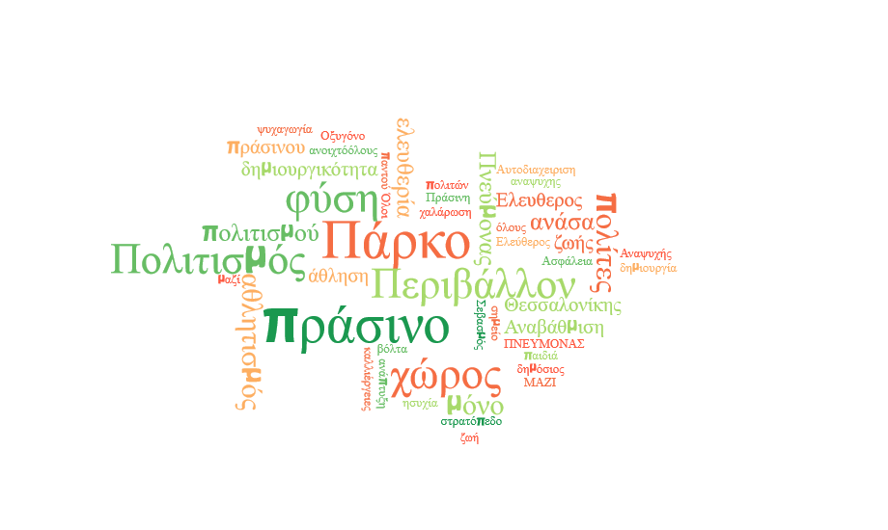
Τμήμα Μηχανικών Χωροταξίας και Ανάπτυξης – Πολυτεχνική Σχολή Α.Π.Θ.
Β. Αποτελέσματα έρευνας ερωτηματολογίων
Γράψτε οποιεσδήποτε λέξεις ή μία φράση που θα θέλατε να εκφράζει την κεντρική ιδέα για το σχεδιασμό και τη λειτουργία του μητροπολιτικού πάρκου. 135 Απαντήσεις (56,7%)
Ανοιχτή ημερίδα/συζήτηση για το σχεδιασμό και τη διαχείριση των διεκδικούμενων κοινόχρηστων χώρων –
Δημοτικό Εντευκτήριο Πάρκου Καρατάσιου, 12-4-2022
Notes:
‹#›

Slide 27
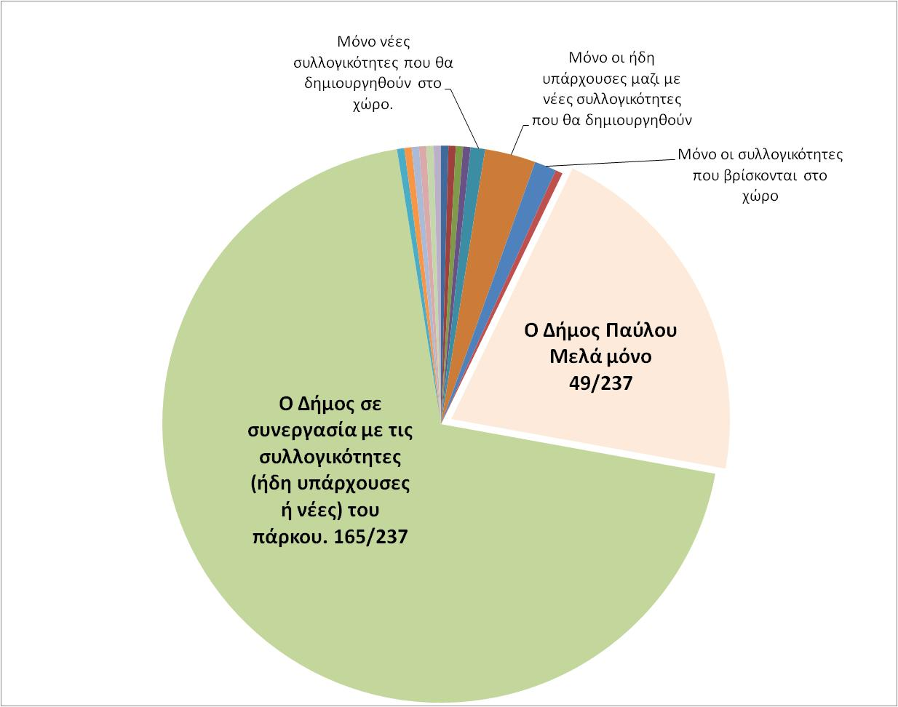
Τμήμα Μηχανικών Χωροταξίας και Ανάπτυξης – Πολυτεχνική Σχολή Α.Π.Θ.
Β. Αποτελέσματα έρευνας ερωτηματολογίων
Ποιοί πιστεύετε ότι θα πρέπει να είναι οι βασικοί συντελεστές στη διαμόρφωση του χώρου;
Notes:
‹#›

Slide 28
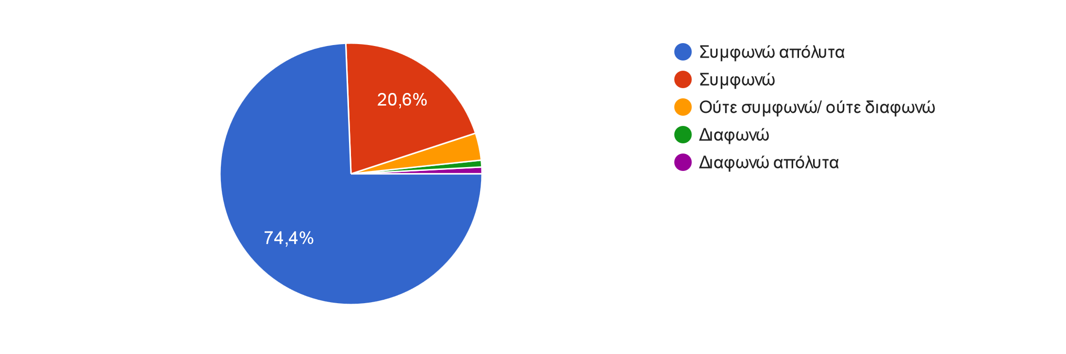
Τμήμα Μηχανικών Χωροταξίας και Ανάπτυξης – Πολυτεχνική Σχολή Α.Π.Θ.
Β. Αποτελέσματα έρευνας ερωτηματολογίων
Πιστεύω ότι και άλλοι χώροι πρώην στρατοπέδων εντός της πόλης θα πρέπει να αναβαθμιστούν με σκοπό να γίνουν δημόσιοι χώροι πρασίνου και να εγκατασταθούν δραστηριότητες για τους κατοίκους
Ανοιχτή ημερίδα/συζήτηση για το σχεδιασμό και τη διαχείριση των διεκδικούμενων κοινόχρηστων χώρων –
Δημοτικό Εντευκτήριο Πάρκου Καρατάσιου, 12-4-2022
Notes:
‹#›

Slide 29

Τμήμα Μηχανικών Χωροταξίας και Ανάπτυξης – Πολυτεχνική Σχολή Α.Π.Θ.
Γ.1 Παραδείγματα – Κανονισμός Αστικών Κοινών της Μπολόνια
Ο κανονισμός της Μπολόνια επιτρέπει σε «ενεργούς πολίτες» (συλλογικότητες ή συλλόγους) να διαχειρίζονται τους αστικούς πόρους αναλαμβάνοντας τη φροντίδα και τη διαχείρισή τους. Βασίζεται σε διάταξη του ιταλικού συντάγματος (και όχι σε νόμους).
Μετά από μια διαδικασία αξιολόγησης, υπογράφεται μια «συμφωνία συνεργασίας» μεταξύ του Δήμου και των «ενεργών πολιτών» με την οποία προσδιορίζεται ο τρόπος διαχείρισης του κοινού πόρου (π.χ. γη, κτίρια) και ο τρόπος υποστήριξης από τον Δήμο.
140 πόλεις στην Ιταλία υιοθέτησαν τον κανονισμό.
Η πεμπτουσία του κανονισμού είναι είναι η αντιστροφή της καθιερωμένης πρακτικής: ο πολίτης ξεκινά και προτείνει, η διοίκηση επιτρέπει και υποστηρίζει.
Ανοιχτή ημερίδα/συζήτηση για το σχεδιασμό και τη διαχείριση των διεκδικούμενων κοινόχρηστων χώρων –
Δημοτικό Εντευκτήριο Πάρκου Καρατάσιου, 12-4-2022
Notes:
‹#›

Slide 30
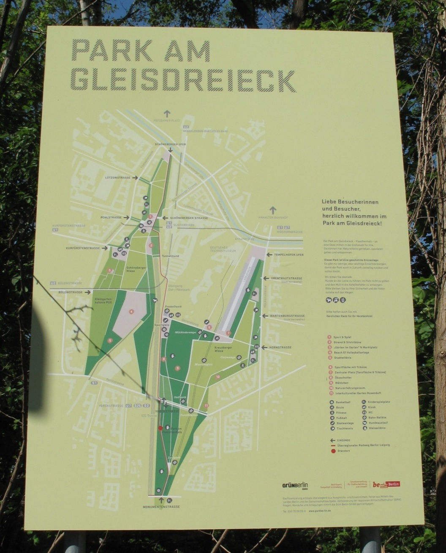
Τμήμα Μηχανικών Χωροταξίας και Ανάπτυξης – Πολυτεχνική Σχολή Α.Π.Θ.
Γ.1 Παραδείγματα - Βερολίνο
Πάρκο Gleisdreieck, Βερολίνο.
1974 - 2014: Αγώνας διεκδίκησης του χώρου
Πρωτοβουλία κατοίκων, η οποία εκτός από τον αγώνα της για την μη οικοδόμηση του χώρου, προέβη σε πρόταση σχεδιασμού της ευρύτερης περιοχής. Η πρόταση αφορούσε τη διαμόρφωση ενός μεγάλου ενιαίου χώρου πρασίνου, που θα συνέδεε τρεις μεγάλους υπαίθριους χώρους του Βερολίνου.
Από το 2014 μέχρι σήμερα, οι κάτοικοι, οι χρήστες του χώρου και άλλοι ενδιαφερόμενοι, εκλέγουν μία ομάδα 10 ατόμων, ως αντιπροσώπους τους για το διάλογο με διάφορους ιδιωτικούς και δημόσιους φορείς για οποιοδήποτε θέμα αφορά το πάρκο.
Ανοιχτή ημερίδα/συζήτηση για το σχεδιασμό και τη διαχείριση των διεκδικούμενων κοινόχρηστων χώρων –
Δημοτικό Εντευκτήριο Πάρκου Καρατάσιου, 12-4-2022
Notes:
‹#›

Slide 31
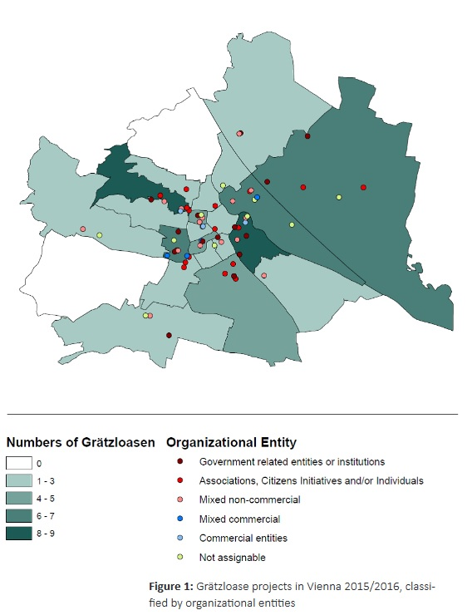
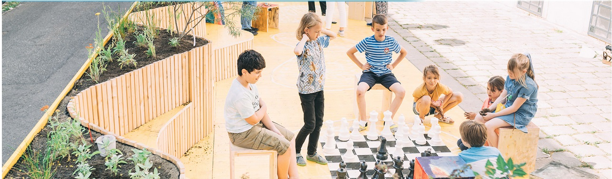
Τμήμα Μηχανικών Χωροταξίας και Ανάπτυξης – Πολυτεχνική Σχολή Α.Π.Θ.
Γ.1 Παραδείγματα - Βιέννη
Πρόγραμμα «Grätzloase» (όαση της γειτονιάς)
Πρόγραμμα που ενθάρρυνε τους πολίτες να συμμετάσχουν στη διαμόρφωση του δημόσιου χώρου.
Το πρόγραμμα απευθυνόταν σε ευρεία γκάμα συλλόγων/φορέων και σε μεμονωμένους πολίτες.
Ο Δήμος αξιολόγησε τις προτάσεις των ενδιαφερομένων, ενέκρινε ορισμένες από αυτές και χρηματοδότησε το κόστος κατασκευής τους.
Ανοιχτή ημερίδα/συζήτηση για το σχεδιασμό και τη διαχείριση των διεκδικούμενων κοινόχρηστων χώρων –
Δημοτικό Εντευκτήριο Πάρκου Καρατάσιου, 12-4-2022
Notes:
‹#›

Slide 32
Τμήμα Μηχανικών Χωροταξίας και Ανάπτυξης – Πολυτεχνική Σχολή Α.Π.Θ.
Γ.2 Διερεύνηση των περαιτερω επιλογών/ δυνατοτήτων/ πλαισίων συνεργασίας
Το συγκριτικό πλεονέκτημα που έχει το Καρατάσιου είναι η δραστηριοποίηση ενεργών ομάδων πολιτών μέσα σε αυτό - υπάρχει η δυνατότητα για “κοινωνική καινοτομία” ως προς τη διαχείριση του χώρου.
Διερεύνηση για:
α) Προσαρμογή στα νέα δεδομένα - παραγωγή κεντρικής ιδέας/ οράματος/ κατευθύνσεων για τον αστικό σχεδιασμό από τους συλλόγους/ συλλογικότητες -
β) Σχηματισμό ενός άτυπου οργάνου – συμβουλίου συνδιαχείρισης του πάρκου, στο οποίο θα συμμετέχουν όλοι οι σύλλογοι/ συλλογικότητες του χώρου και ψήφιση μίας απόφασης δημοτικού συμβουλίου που θα εγκρίνει τον συμβουλευτικό ρόλο αυτού του οργάνου.
Ανοιχτή ημερίδα/συζήτηση για το σχεδιασμό και τη διαχείριση των διεκδικούμενων κοινόχρηστων χώρων –
Δημοτικό Εντευκτήριο Πάρκου Καρατάσιου, 12-4-2022
Notes:
‹#›

Slide 33
Τμήμα Μηχανικών Χωροταξίας και Ανάπτυξης – Πολυτεχνική Σχολή Α.Π.Θ.
Ευχαριστώ!
Ανοιχτή ημερίδα/συζήτηση για το σχεδιασμό και τη διαχείριση των διεκδικούμενων κοινόχρηστων χώρων –
Δημοτικό Εντευκτήριο Πάρκου Καρατάσιου, 12-4-2022
Notes:
‹#›

